Slide 1
Python Namespace binding
Moon Yong Joon

Slide 2
Namespace

Slide 3
Namespace

Slide 4
namespace 란
네임 스페이스 (때로 컨텍스트라고도 함)는 모호성을 피하기 위해 고유 한 이름을 지정하는 명명 시스템입니다. 서로 다른 디렉토리에서 동일한 파일 이름을 사용할 수 있으며 파일은 경로 이름을 통해 고유하게 액세스 할 수 있습니다.
global names of a module
local names in a function or method invocation
built-in names: this namespace contains built-in functions
(e.g. abs(), cmp(), ...) and built-in exception names

Slide 5
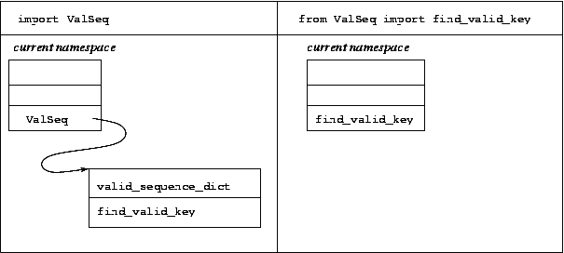
Namespace 관리 기준
Import로 패키지를 포함한 모듈을 호출하여 모듈처리 시 식별이 명확하도록 작업공간을 분리, 프로젝트는 pythonpath를 기준으로 관리해서 로드함.
모든 객체이므로 이름공간관리
프로젝트
패키지
패키지
모듈
함수
클래스

Slide 6
함수 : 함수와 객체 두영역 처리
함수는 함수이면서 객체이므로 2가지 namespace를 전부 가지고 처리됨
함수 영역
객체 영역
Built-in
Base class
Dict{}
Dict{}
영역 참조
상속
모듈
Dict{}
class
Dict{}
영역 참조
외부함수
인스턴스 생성
Dict{}
영역참조
instance
instance
instance
내부함수
내부함수
내부함수
Dict{}
Dict{}
Dict{}
Dict{}
Dict{}
Dict{}

Slide 7
Namespace 확인하기
dir() 함수 : 패키지, 모듈 등 네임스페이스 관리를 list로 표시
__dict__ : 객체 네임스페이스를 관리 사전으로 표시
>>>dir()
>>>dir(패키지)
>>>객체이름.__dict__
>>>

Slide 8
Module Namespace 관리 규칙

Slide 9
모듈 namespace

Slide 10
모듈 namespace 관리
모듈에 속한 함수, class, instance는 특정 바이딩이 안 된 경우 global 변수를 참조함
모듈
globals()
함수
class
instance
locals()
__dict__
__dict__

Slide 11
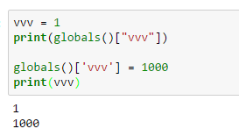
모듈 단위의 global영역
참조 변수를 정의하면 global 영역 namespace(__dict__)에 key/value 타입으로 저장됨. 변경하고 싶으면 global영역을 불러 직접 갱신해도 됨
Module의 namespace
‘vvv’ 를 저장

Slide 12
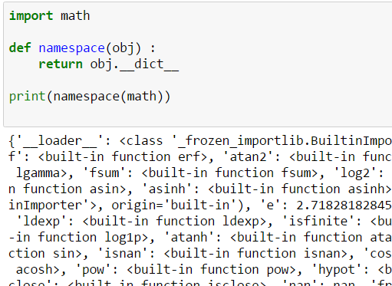
Namespace : __dict__
math 모듈 내의 namespace 확인

Slide 13
변수 규칙

Slide 14
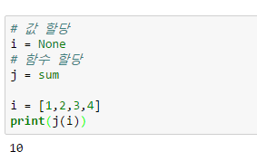
Variable 할당 규칙
변수는 첫번째 할당이 변수 정의가 되고 계속해서 할당되면 값이 바뀜

Slide 15
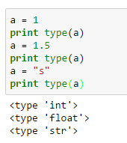
참조변수에 반복 할당
변수에 저장되는 것은 실제 값 즉 객체의 레퍼런스만 할당되므로 동일한 변수에 다양한 값들이 데이터 타입에 상관없이 할당됨
최종 할당된 결과만 저장됨

Slide 16
식별자 충돌

Slide 17
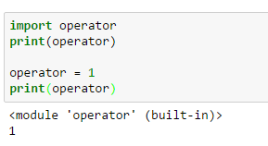
식별자 충돌
동일한 namespace를 관리하므로 이름이 동일시 재할당이 발생해 버림
namespace
operator
같은 이름이 존재하면 나중에 할당되는 값으로 변경
operator

Slide 18
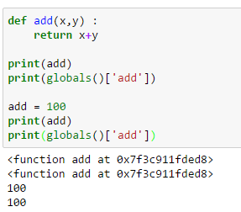
함수정의 명과 변수명 충돌
namespace 영역은 dict타입으로 관리하므로 동일한 영역에서 함수 정의나 변수 정의를 동일한 이름으로 처리시 충돌이 발생해서 마지막에 할당된 결과로 처리

Slide 19
function Namespace 관리 규칙

Slide 20
Namespace : 함수

Slide 21
function Namespace 흐름
Built-in
Dict{}
영역 참조
함수는 내부의 로직 처리를 위한 Namespace를 별도로 관리한다.
내부함수가 실행되면 외부함수 Namespace를 참조하여 처리할 수 있다.
하위에서 상위는 참조가 가능하나 상위에서 하위는 참조가 불가
함수 내부에서 locals()/globals() 관리 영역 참조가능
모듈
Dict{}
영역 참조
Namespace
검색
외부함수
Dict{}
영역참조
내부함수
내부함수
내부함수
Dict{}
Dict{}
Dict{}

Slide 22
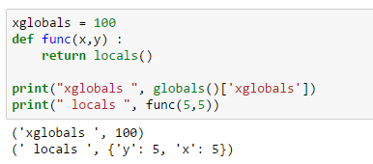
Namespace : 함수 기준예시
함수는 local 영역만 관리하고 그 함수가 속한 모듈에서 global로 관리 됨

Slide 23
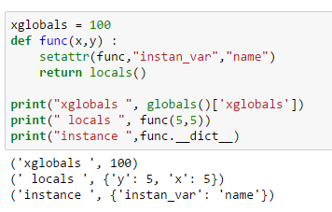
함수 : object namespace 사용
함수는 function class의 인스턴스 객체이므로 함수 객체 내부에 인스턴스의 변수를 세팅할 수 있음

Slide 24
Global/local

Slide 25
지역변수와 전역변수
보통 모듈단위로 전역변수( global)과 함수 단위의 지역변수( local)로 구분해서 관리
Builtin은 파이썬이 기본 제공하는 영역
변수 검색 기준은 Local > Global > Built-in 영역 순으로 찾는다
모듈
(전역변수)
함수
(지역변수)

Slide 26
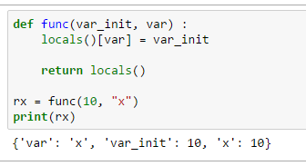
참조변수 : local 영역
참조 변수를 함수 내의 local 영역에 추가하려면 local namespace(__dict__)에 추가해서 처리해서 사용이 가능
‘var_init’, ‘var 를 저장
함수 func 의 namespace
‘x’를 runtime에 저장

Slide 27
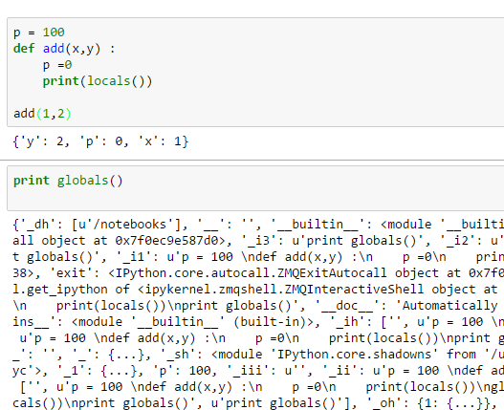
지역변수와 전역변수 예시 1
현재 구현된 영역에 정의된 변수는 전역변수 이고 함수 정의시 내부에 있는 것은 지역변수이므로 p라는 변수는 지역과 전역에 다 정의 됨
함수 외부 변수는 전역변수
함수내 파라미터와 그 내부에 정의된 변수

Slide 28
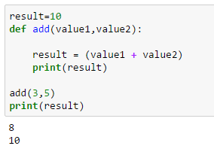
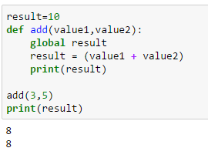
지역변수와 전역변수 예시 2
동일한 변수명이 local/global 영역에 있으면 별도로 인식하고 변수명에 global이 있어도 단순히 할당일 경우는 에러가 발생하지 않음

Slide 29
global 키워드

Slide 30
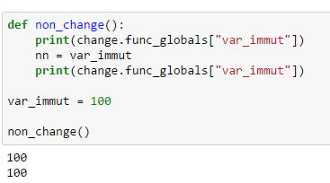
global 변수 참조는 가능
Global immutable 변수를 사용시 참조만 할 경우는 아무 이상없이 사용이 가능함
모듈의 namespace(global)
참조
함수의 namespace(local)

Slide 31
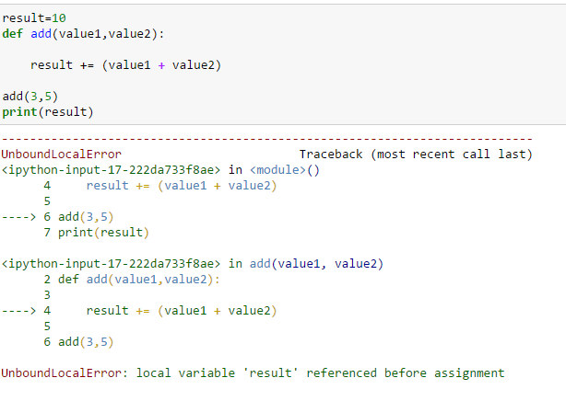
global immutable 갱신 오류
Global Mutable 변수에 대해 표현식에서 사용할 경우 에러가 발생
result = result + …
result가 단순 바인딩이 아닌 표현식이라서 global를 명기해야 함

Slide 32
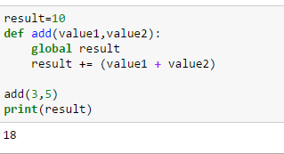
global immutuable 변수
Global Mutable 변수에 대해 표현식에서 사용을 할 경우 global 키워드로 정의가 필요
모듈의 namespace(global)
참조
함수의 namespace(local)
Int, float 등이 immutable 처리시 global 키워드로 명기해야 변수의 값이 대치됨

Slide 33
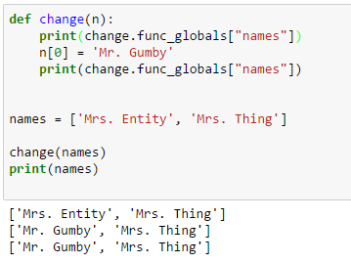
global 변수 : mutable
Global Mutable 변수를 인자로 전달시 실제 객체 레퍼런스가 전달되므로 global로 지정하지 않아도 내부 원소가 변경됨

Slide 34
nonlocal(3버전)

Slide 35
Nonlocal를 사용하는 이유
외부함수 immutable변수는 참조는 가능하지만 namespace 영역이 다르면 갱신할 경우 예외처리.
외부 함수
Namespace
내부 함수
Namespace

Slide 36
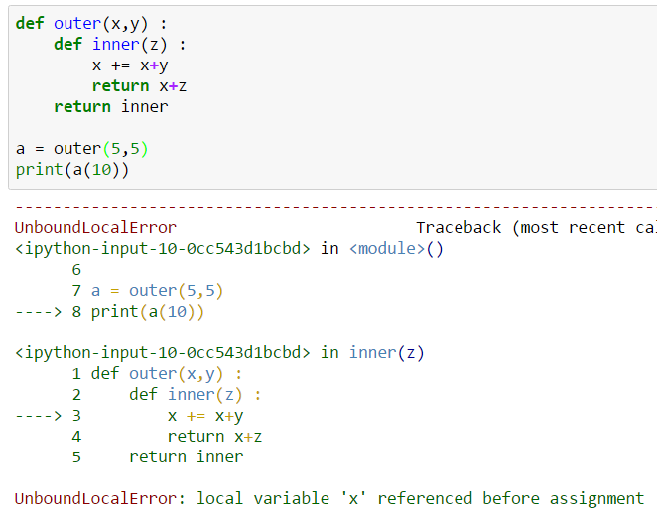
외부함수 변수: 표현식사용시 에러
외부함수 immutable 변수에 대해 표현식에서 사용할 경우 에러가 발생

Slide 37
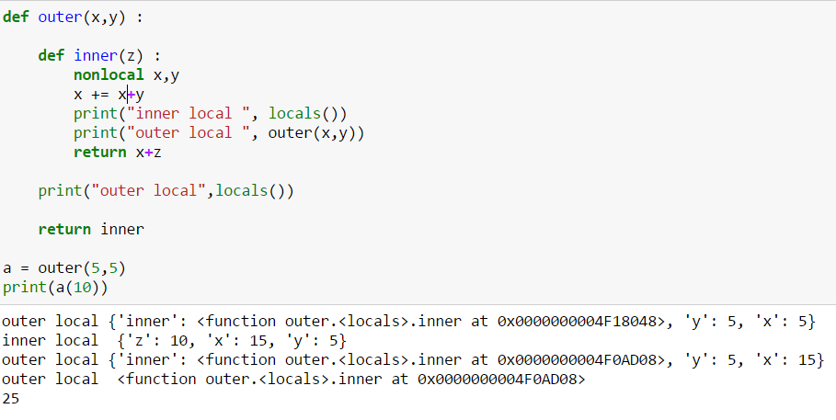
외부함수 변수: 표현식 사용 방식
외부함수 immutable 변수에 대해 표현식에서 사용할 경우 꼭 nonlocal로 정의 후에 사용 가능

Slide 38
파라미터 : local 변수

Slide 39
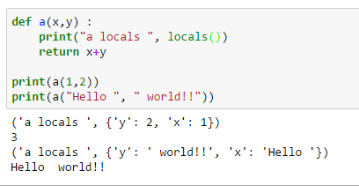
파라미터 관리 규칙
함수는 파라미터와 내부에 정의된 변수를 전부 로컬 namespace에서 key/value로 관리하므로 타입과 관련 없이 변경됨
함수
로컬변수 namespace

Slide 40
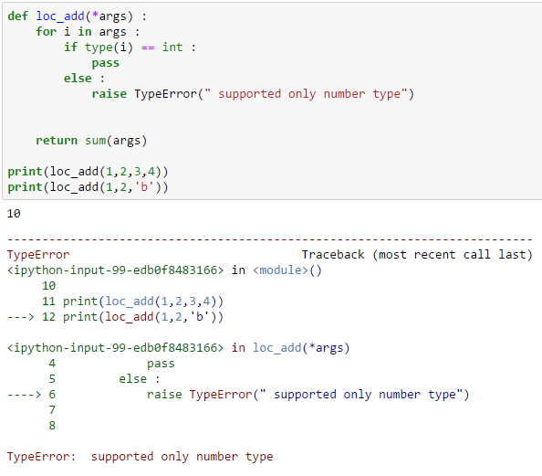
파라미터에 대한 타입 체크
함수 파라미터는 참조변수이므로 다양한 타입이 처리되므로 내부 로직상 특정타입만 되는 경우는 추가 로직을 구현해야 함

Slide 41
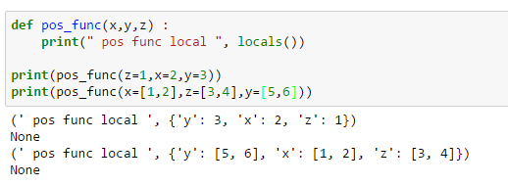
파라미터는 이름별 처리
함수 파라미터를 함수의 로컬변수로 관리하므로 key값(변수)이 존재하므로 value값을 세팅해서 처리가 가능함

Slide 42
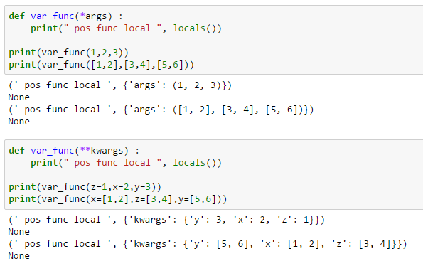
가변 파라미터 처리
함수 파라미터를 가변(*[tuple], **[dict])로 처리하도록 정의하면 agrs/kwargs를 key로 들어오는 인자를 value로 처리

Slide 43
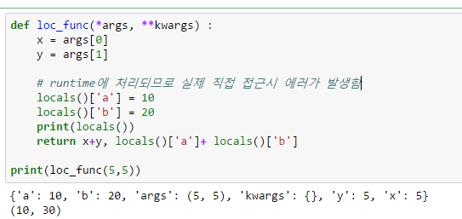
Runtime에 로컬변수
함수 local변수를 runtime에 저장시 항상 locals() 내의 key로 검색해서 처리해야 함.
Runtime에 입력된 것을 직접 변수로 접근시 local로 인식하지 않음

Slide 44
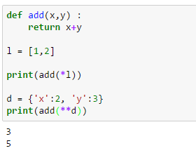
인자에서 unpack 처리
주어진 파라미터와 인자의 개수를 맞추기 위해 인자전달을 위해 함수 호출에서 위치인자(*), 키워드인자(**)로 unpack 처리

Slide 45
Class Namespace 관리 규칙

Slide 46
class 구조

Slide 47
Namespace에 따른 검색흐름
Base class
Dict{}
상속
객체는 자신들이 관리하는 Namespace 공간을 생성하며
객체 내의 속성이나 메소드 호출시 이를 검색해서 처리
class
Dict{}
Namespace
검색
인스턴스 생성
instance
instance
instance
Dict{}
Dict{}
Dict{}

Slide 48
Class & instance scope
Class Object는 인스턴스를 만드는 기준을 정리한다.
클래스를 정의한다고 하나의 저장공간(Namespace) 기준이 되는 것은 아니다.
- 클래스 저장공간과 인스턴스 저장공간이 분리된다
Object Namespace
인스턴스화
Instance
상속
Built-in
Class
User defined
Class
Instance
Instance
Object Scope

Slide 49
클래스와 메소드 내부 역할
Class: 네임스페이스 역할을 수행
Method : 네임스페이스 역할을 수행 못함
명확하게 한정자를 부여해야 함
class B() :
name = "class variable "
def __init__(self) :
self.name = name
class B() :
name = "class variable "
def __init__(self) :
self.name = B.name
b = B()
print b.name
한정자
부여
def __init__ 메소드 내부의 name이 오류
#오류메시지 :
undefined name
한정자로 클래스 B를 지정해서 처리됨
#처리결과
class variable

Slide 50
Binding class/instance variable
a.name은 a.__dict__ 내의 name을 접근
a.A_name은 A.__dict__ 내의 A_name을 접근
class A() :
name = " class variable"
A_name = " A_name class variable "
def __init__(self, name=None) :
self.name = name
a = A("instance variable")
a.name
a.A_name
#참조되는 값
instance variable
A_name class variable
A.__dict__
a.__dict__
{'__module__': '__main__', 'A_name': ' A_name class variable ', 'name': ' class variable', '__init__': <function __init__ at 0x10577CF0>, '__doc__': None}
{'name': 'instanc variable'}

Slide 51
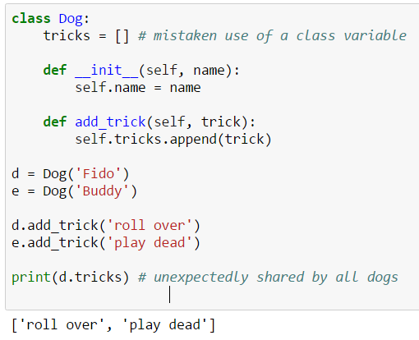
Class variable는 공유된 변수
Class 변수에 mutable 변수인 리스트나 딕션너리 사용시 모든 인스턴스에서 mutable 변수에 갱신함
➔ 인스턴스 객체별로 관리가 필요한 경우에는 인스턴스 내부에 인스턴스변수로 정의하고 사용해야 함

Slide 52
Binding variable : mangling
Class변수 __변수명은 클래스에서 접근 시는 클래스명.변수명을 사용
Instance에서 접근 할때는 mangling이 만들어 지므로 인스턴스명._클래스명__변수명으로 접근해야 함
class C() :
__name = "class variable "
def __init__(self) :
self.name = C.__name
c = C()
print c.name
print c.__name
#처리결과
C instance has no attribute '__name‘
#인스턴스에서 호출할 경우 mangling 기준에 따라
인스턴스명._클래스명__클래스변수
로 접근해야 함
print c.__name ➔
print c._C__name 로 수정하면 정상 처리됨
C.__dict__
c.__dict__
{'_C__name': 'class variable ', '__module__': '__main__', '__doc__': None, '__init__': <function __init__ at 0x10577B30>}
{'name': 'class variable '}

Slide 53
Class 내부 구조

Slide 54
class 내부 구조
class/instance는 내부 관리용 namespace를 __dict__으로 관리
Base class
__dict__
class
__dict__
참조기준
instance
__dict__

Slide 55
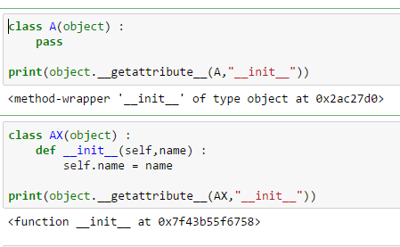
class 내부 구조 예시
사용자 class에 없는 것은 base class 내를 검색해처 출력.
Base class
__dict__
class
__dict__
instance
__dict__
참조기준

Slide 56
파이썬 클래스 구조
파이썬에서 모든 클래스는 object class를 상속하며 모든 class는 type class에 의해 만들어진
object
class
생성
type
class
상속
내장/사용자
class
생성

Slide 57
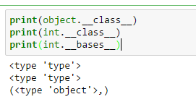


파이썬 클래스 구조 보기
__class__ 에 자기를 만든 클래스가 표시되고 __bases__에 상속한 클래스를 표시
2 버전
3 버전

Slide 58
class 속성 관리

Slide 59
클래스 namespace
class를 정의하면 class 내의 속성을 관리하는 namespace가 생성
class
__dict__
namespace

Slide 60
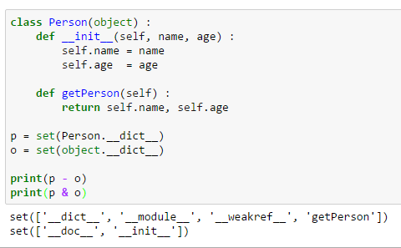
클래스 namespace 예시
자식 class에서 부모 class를 제외하면 자기 class 내에서 관리하는 namespace가 존재

Slide 61
instance 속성 관리

Slide 62
instance namespace
class를 정의하면 class 내의 속성이 생성되고 instance를 생성시 __init__메소드에 인스턴스 속성들을 추가
class
__dict__
namespace
생성
Scope(참조)
instance
__dict__
namespace

Slide 63
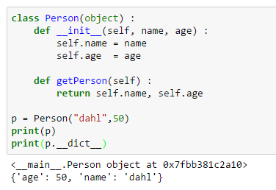
인스턴스 namespace 예시
class에서 인스턴스를 생성시 __init__ 메소드에 가진 속성들만 각 인스턴스 생성시 만들어짐

Slide 64
method 속성 관리

Slide 65
method namespace
class를 정의하면 class 내의 속성이 생성되고 instance를 생성시 __init__메소드에 인스턴스 속성들을 추가
class
__dict__
namespace
Scope(참조) 시 확장자(클래스, 인스턴스) 표시
삽입
메소드
locals()
__dict__
namespace

Slide 66
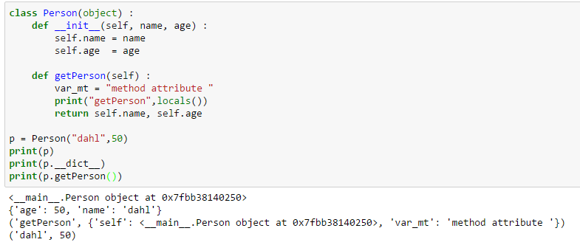
인스턴스 namespace 예시
method는 함수와 동일한 영역을 가지므로 getPerson 메소드 내의 var_mt라는 메소드를 지정하면 별도의 영역으로 관리

Slide 67
자식 Class 내부 구조

Slide 68
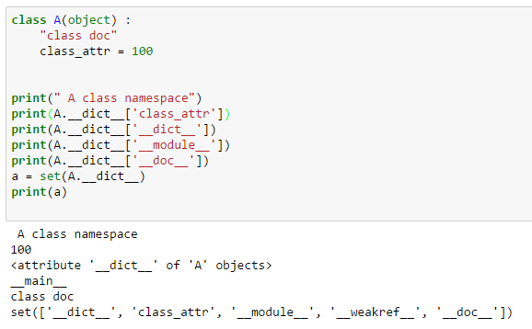
class 별 __dict__ 관리 기준
class 별로 별도의 namespace인 __dict__을 관리되고 있음

Slide 69
상속관계 class 내부 구조

Slide 70
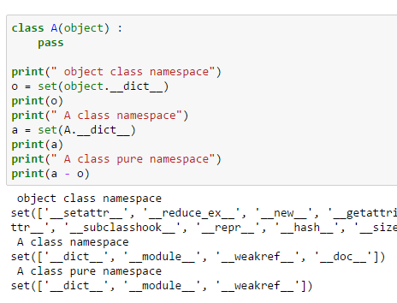
parent class/child class
class 별로 별도의 namespace인 __dict__을 관리되고 있음

Slide 71
내장타입

Slide 72
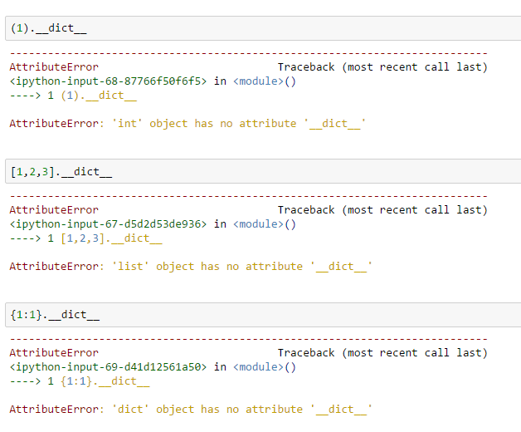
내장타입 : __dict__ 미존재
내장 클래스로 생성한 인스턴스는 __dict__를 별도로 관리하지 않음

Slide 73
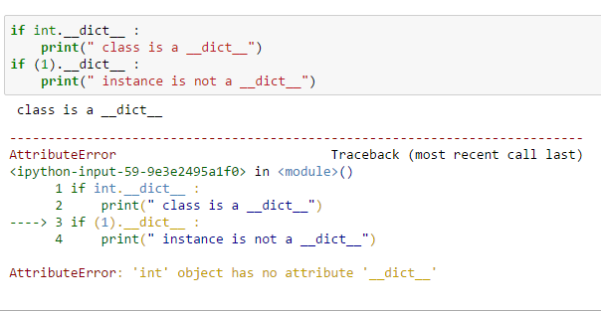
숫자 class
숫자 class 별의 인스턴스는 별도의 namespace인 __dict__이 존재하지 않음

Slide 74
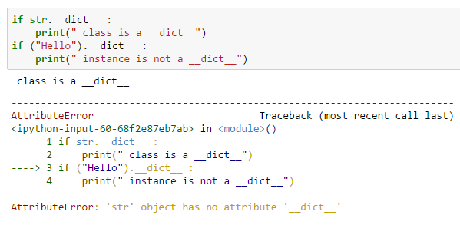
문자열 class
문자열 class 별의 인스턴스는 별도의 namespace인 __dict__이 존재하지 않음

Slide 75
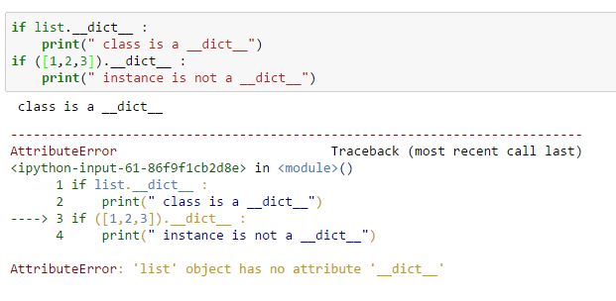
list class
list class 별의 인스턴스는 별도의 namespace인 __dict__이 존재하지 않음

Slide 76
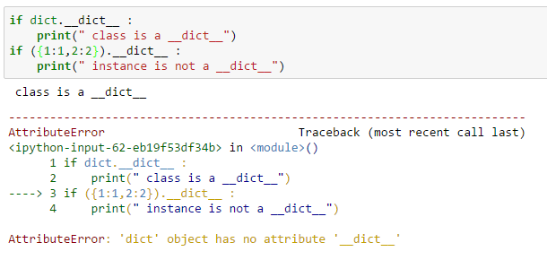
dict class
dict class 별의 인스턴스는 별도의 namespace인 __dict__이 존재하지 않음

Slide 77
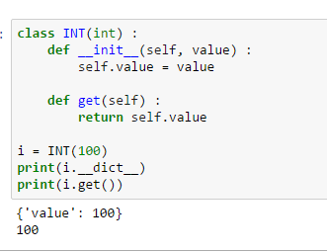
내장 class를 상속 : int
int class를 상속하는 사용자 class의 instance에는 __dict__가 만들어짐

Slide 78
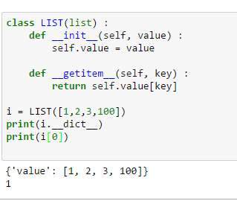
내장 class를 상속 : list
list class를 상속하는 사용자 class의 instance에는 __dict__가 만들어지고 __getitem__을 오버라이딩해서 내부적으로 검색이 가능하도록 만듬
__dict__ 내의 value에 할당된 것이 list 객체이므로 정확히 명기해줘야 함

Slide 79
Runtime 속성 추가

Slide 80
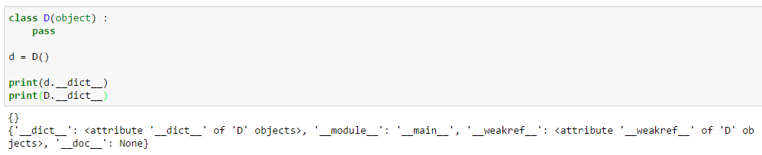
class/instance 속성 관리 기준
class/instace는 별도의 dict 타입의 속성관리 namespace가 존재해서 실시간으로 추가나 삭제 등이 가능

Slide 81
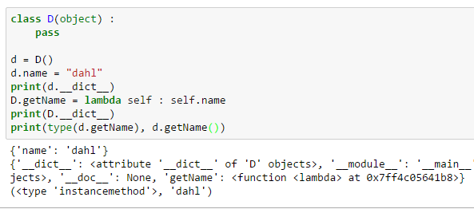
class/instance runtime 처리
class/instace는 열려있어 내부에 속성이나 메소드를 runtime에 추가해서 처리 가능

Slide 82
Global 변수 참조

Slide 83
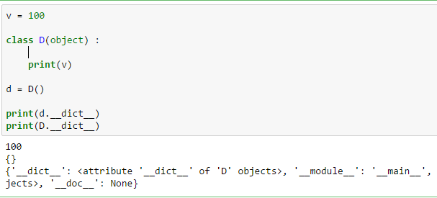
class : global 변수 참조
class 내부에 global 변수를 사용하면 함수처럼 사용할 수 있음

Slide 84
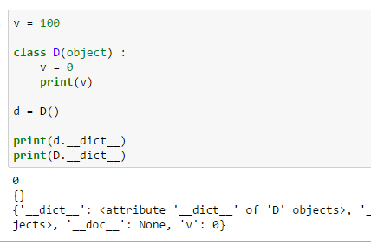
class : class 속성(변수) 사용
class 내부에 class 속성은 class 내부의 로컬처럼 인식되어 처리 됨

Slide 85
class namespace (__slot__) 관리기준

Slide 86
__slots__ 이해하기

Slide 87
__slots__ : 사용하는 이유
__slots__을 사용할 경우 __dict으로 구성한 경우보다 실제 객체들이 적게 발생함. 대신에 대량으로 생성되는 객체의 메모리 절약을 위한 경우에만 사용하는 것을 권고함
비교 검증한 사례 :
http://dev.svetlyak.ru/using-slots-for-optimisation-in-python-en/

Slide 88
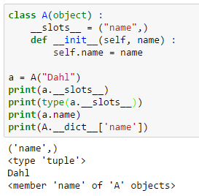
__slots__ : tuple 처리
__slots__은 tuple로 보관해서 인스턴스를 생성한다. 인스턴스에 __dict__ 가 사라짐

Slide 89
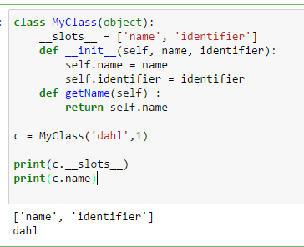
__slots__: list처리
__slots__으로 인스턴스 생성 변수를 제약해서 사용하기

Slide 90
__slots__ 제약

Slide 91
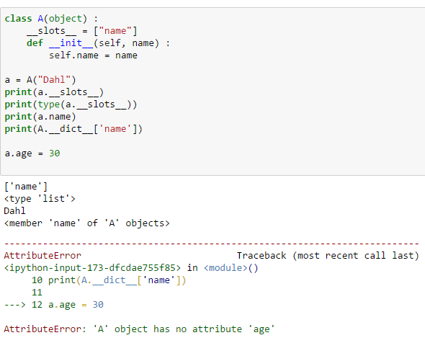
__slots__: runtime 추가
인스턴스에 실시간으로 추가 시에도 에러가 발생함

Slide 92
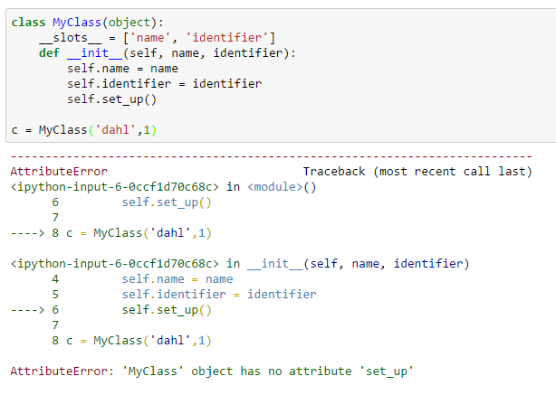
__slots__: 생성시 오류
__slots__으로 인스턴스 생성 변수를 제약하므로 없는 것을 생성시 에러처리됨

Slide 93
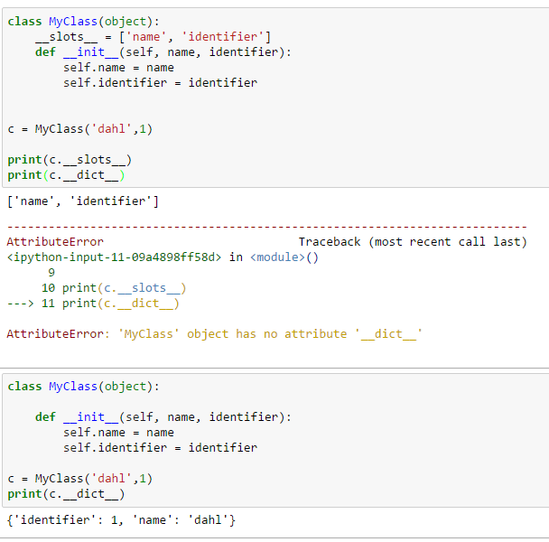
__slots__ : __dict__가 미생성
__slots__으로 인스턴스 생성하면 __dict__가 제외되고 __slots__에 인스턴스 정보를 관리

Slide 94
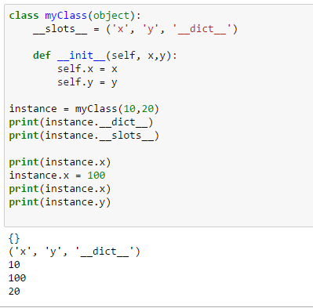
__slots__ : __dict__ 강제 생성
__slots__에 __dict__를 정의해야 인스턴스에서 __dict__가 조회되지만 실제 내용이 없음

Slide 95
__slots__ 메소드 제약

Slide 96

class 내부 보관에는 제약이 없음
메소드는 class 내부에 보관하므로 제약이 없음

Slide 97
메소드에 대한 namespace 관리기준

Slide 98
메소드 namespace 접근 방식

Slide 99

메소드 로컬변수
메소드도 함수 기준에 따라 네임스페이스를 관리하므로 메소드 내부에 정의된 이름은 로컬과 글로벌로만 인식하므로 클래스나 인스턴스를 참조할 경우 명확히 한정자를 정의
self.name은 self라는 인스턴스 객체 한정자를 부여해서 인스턴스에서 있다는 것을 표시

Slide 100

메소드 글로벌 변수
메소드도 글로벌 네임스페이스는 자기가 작성된 모듈이 globals로 인식해서 한정자가 없는 경우 local>global>builtin으로 인식함

Slide 101
함수/메소드 구별

Slide 102

함수 와 메소드 구별
파이썬은 메소드는 일반 함수와 차이점은 첫번째 인자가 context를 받음.
내부 인스턴스 메소드로 사용할 함수를 외부에 정의
➔ 함수로 인식
클래스에서 외부함수를 메소드로 정의
➔ 인스턴스 메소드로 인식

Slide 103
외부 함수를 내부 메소드화

Slide 104


class 내의 속성을 항상 추가
class를 만들고 내부 속성으로 항상 추가가 가능
외부에 함수 정의
class 내부에 속성 즉 메소드에 함수 할당

Slide 105
Binding method

Slide 106
Binding instance
파이썬은 context에서 실제 binding 되는 영역이 곧 실행 영역으로 인식한다.
foo = Foo(“Dahl”)
class Foo() :
def __init__(self,name=None) :
self.name = name
Foo.__init__(foo,”Dahl”)
#context
Instance foo
{'name': 'Dahl'}
foo.__dict__

Slide 107
함수 와 메소드 구별
파이썬은 메소드는 일반 함수와 차이점은 첫번째 인자가 context를 받아야 한다. 함수를 정의 후 클래스의 정의에 메소드로 할당해서 사용가능함
self : 인스턴스 메소드
cls: 클래스 메소드
내부 인스턴스 메소드로 사용할 함수를 외부에 정의
➔ 함수로 인식
def external_bar(self,lastname):
self.lastname = lastname
return self.name+ " " + self.lastname
클래스에서 외부함수를 메소드로 정의
➔ 인스턴스 메소드로 인식
class Foo() :
def __init__(self,name=None) :
self.name = name
bar = external_bar

Slide 108
클래스와 메소드 내부 역할
Class: 네임스페이스 역할을 수행
Method : 네임스페이스 역할을 수행 못함
명확하게 한정자를 부여해야 함
class B() :
name = "class variable "
def __init__(self) :
self.name = name
class B() :
name = "class variable "
def __init__(self) :
self.name = B.name
b = B()
print b.name
한정자
부여
def __init__ 메소드 내부의 name이 오류
#오류메시지 :
undefined name
한정자로 클래스 B를 지정해서 처리됨
#처리결과
class variable

Slide 109
Method bound 방식
인스턴스 메소드와 클래스 메소드에는 __self__속성이 있어 bound시에 __self__속성에 bound되어 처리
Class method(cls, …)
__self__
instance method(self, …)
전달되는 친, self를 메소드 속성인 __self__에 자동 세팅

Slide 110
Binding instance: function
파이썬은 context에서 실제 binding 되는 영역이 곧 실행 영역으로 인식한다.
def external_bar(self,lastname):
self.lastname = lastname
return self.name+ " " + self.lastname
foo = Foo(“Dahl”)
class Foo() :
def __init__(self,name=None) :
self.name = name
bar = external_bar
Foo.__init__(foo,”Dahl”)
#context
Instance foo
foo.bar(“Moon”)
{'lastname': 'Moon', 'name': 'Yong'}
foo.__dict__

Slide 111
메소드는 꼭 한정자 처리

Slide 112

한정자없이 메소드 호출 에러
메소드 내에서 메소드를 호출할 경우 한정자를 안 주면 local/global namespace를 확인한고 오류 처리

Slide 113

한정자.메소드 호출
메소드는 클래스 내에 있으므로 반드시 한정자(클래스나 인스턴스)를 부여해서 호출해야 함

Slide 114
Descriptor 이용한 변수 처리하기

Slide 115
Descriptor protocol

Slide 116
Descriptor란
__get__, __set__, __delete__ 인 descriptor protocol를 정의해서 객체를 접근하게 처리하는 방식
Class A() :
name = desciptor(…)
Class desciptor() :
def __init__(…)
def __get__(…)
def __set__(…)
def __delete__(…)
name 속성 접근시 실제 desciptor 내의 __get__/__set__/__delete__ 이 실행되어 처리됨

Slide 117
Descriptor 메소드 정의
Descriptor 처리를 위해 별도의 Class를 정의 시에 추가해야 할 메소드
obj.__get__(self, instance, owner)
검색
obj.__set__(self, instance, value)
생성/변경
obj.__delete__(self, instance)
소멸

Slide 118
Descriptor
파이썬은 Descriptor 를 이용하여 객체 내의 변수들의 접근을 메소드로 제어해서
인스턴스 객체의 변수 명과 동일한 property 객체가 생성되어야 함
Descriptor
Class P
인스턴스생성
Instance p1
{‘_x’: }
생성
Descriptor
인스턴스 생성
x
Instance p1
p1.x 접근
class 내 descripter 인스턴스의 메소드 호출하여 처리

Slide 119
Binding decriptor

Slide 120
Descriptor 처리 방식
Descriptor class를 생성하여 실제 구현 클래스 내부의 속성에 대한 init(no 변수)/getter/setter/deleter를 통제할 수 있도록 구조화
Descriptor class 생성
Class Decriptor :
def __init__
def __get__
def __set__
def __del__
구현 class 정의시 속성에 대한인스턴스 생성
class Person() :
name= Descriptor()
구현class에 대한 인스턴스 생성 및 인스턴스 속성에 값 세팅
user = Person()
User.name = ‘Dahl’

Slide 121
처리절차: 1.Descriptor 정의
별도의 클래스에 __get__/__set__/__delete__ 메소드를 정의
import inspect
class TypedProperty(object):
def __init__(self, name, type, default=None):
self.name = "_" + name
self.type = type
self.default = default if default else type()
def __get__(self, instance, cls):
return getattr(instance, self.name, self.default)
def __set__(self,instance,value):
if not isinstance(value,self.type):
raise TypeError("Must be a %s" % self.type)
setattr(instance,self.name,value)
def __delete__(self,instance):
raise AttributeError("Can't delete attribute")

Slide 122
처리절차 : 2. 세부 정의 및 실행
Class가 관리하는 영역에 name과 age 객체가 생성 되어 있음
class Person(object):
name = TypedProperty("name",str)
age = TypedProperty("age",int,42)
acct = Person()
print('method descriptor', inspect.isdatadescriptor(TypedProperty))
acct.name = "obi"
acct.age = 1234
print " acct __dict__ ", acct.__dict__
print " Person __dict __ ", Person.__dict__
acct __dict__
{'_age': 1234, '_name': 'obi'}
Person.__dict__
'name': <__main__.TypedProperty object at 0x1056BAD0>, 'age': <__main__.TypedProperty object at 0x1056BAB0>,

Slide 123
Descriptor 실행 구조
Descriptor 생성시 instance 변수가 클래스 내부에 객체로 만들어 실행시 객체의 메소드들이 실행됨
acct.name = "obi"
acct.age = 1234
Person __dict __
{'__module__': '__main__', 'name': <__main__.TypedProperty object at 0x1070D430>, 'age': <__main__.TypedProperty object at 0x1056B870>, '__dict__': <attribute '__dict__' of 'Person' objects>, '__weakref__': <attribute '__weakref__' of 'Person' objects>, '__doc__': None}
acct __dict__
{'_age': 1234, '_name': 'obi'}
Person.__dict__["age"].__dict__
{'default': 42, 'type': <type 'int'>, 'name': '_age'}
Person.__dict__["name"].__dict__
{'default': '', 'type': <type 'str'>, 'name': '_name'}

Slide 124
Descriptor 실행 구조 :흐름 1
Descriptor 를 이용해서 Person 클래스 내에 name과 age 객체 생성
class Person(object):
name = TypedProperty("name",str)
age = TypedProperty("age",int,42)
acct = Person()
acct __dict__
{}
Person __dict __
{'__module__': '__main__', 'name': <__main__.TypedProperty object at 0x1070D430>, 'age': <__main__.TypedProperty object at 0x1056B870>, '__dict__': <attribute '__dict__' of 'Person' objects>, '__weakref__': <attribute '__weakref__' of 'Person' objects>, '__doc__': None}

Slide 125
Descriptor 실행 구조 :흐름 2
Person 클래스의 인스턴스 내부 변수에 값을 할당하면 __set__ 메소드를 이용해서 인스턴스 값 생성
acct = Person()
acct.name = "obi"
acct.age = 1234
acct __dict__
{'_age': 1234, '_name': 'obi'}
Person __dict __
{'__module__': '__main__', 'name': <__main__.TypedProperty object at 0x1070D430>, 'age': <__main__.TypedProperty object at 0x1056B870>, '__dict__': <attribute '__dict__' of 'Person' objects>, '__weakref__': <attribute '__weakref__' of 'Person' objects>, '__doc__': None}

Slide 126
Descriptor 실행 구조 :흐름 3
acct.age/acct.name 호출하면 Person.__dict__[“인스턴스변수명”].__get__() 가 실행되어 결과값을 조회
print Person.__dict__["age"].__get__(acct,Person)
Print Person.__dict__["name"].__get__(acct,Person)
acct __dict__
{'_age': 1234, '_name': 'obi'}
Person.__dict__["age"].__dict__
{'default': 42, 'type': <type 'int'>, 'name': '_age'}
Person.__dict__["name"].__dict__
{'default': '', 'type': <type 'str'>, 'name': '_name'}
1234
obi

